Slide 1
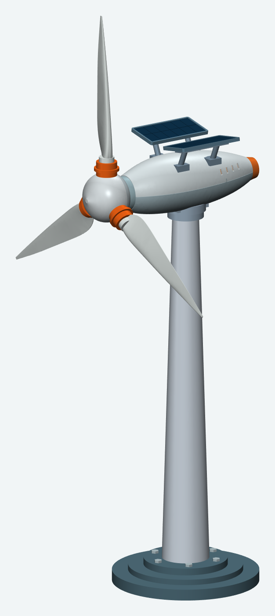
机械设计课程展示
风光热协同
自保护型三叶
风力发电机模型
V1.0 FINAL
参数化机械模型与本地数字展厅
Notes:
本项目以三叶水平轴风机为主体，表达光伏辅助、热储能和叶根温控保护的结构关系。V1.0 的课程成果包括可重建 CAD、交换模型、工程检查、本地网站和可编辑汇报。功能协同属于设计逻辑，不代表实测性能。
来源：V1.0_FINAL/CAD/Preview/model_iso.png。模型图片均由 V1.0 CAD 几何导出。

Slide 2
设计目标
02
保留三叶风机主体，完善协同模块与工程交付
01
主体结构
叶片、轮毂与机舱过渡统一
顶部连接与底座安装关系清楚
02
内部装配
主轴支承、发电机与框架明确
热储能模块具备独立承托
03
温控结构
辅助接口连接轮毂分配结构
三叶根部温控环统一布置
04
可持续修改
五类参数集中管理
同源素材用于网站与汇报
Notes:
V1.0 延续已有的三叶风机视觉语言，重点补全机械链和模块安装关系。自保护是叶根温控保护的设计概念。本课程没有以效率或防冰性能作为已完成的实验成果。
来源：V1.0_FINAL/CAD/Source/parameters.json; CAD/Validation/validation_summary.json。模型图片均由 V1.0 CAD 几何导出。

Slide 3
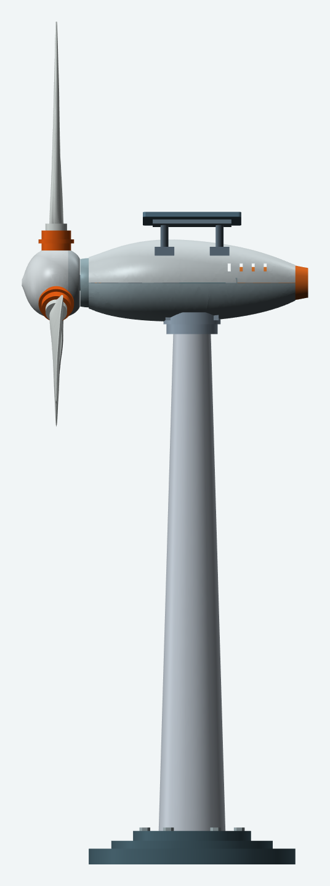
总体方案
03
三叶水平轴主体
风轮、主轴与发电机同轴布置
双翼光伏模块
顶置辅助供能结构
尾部热储能
双支承座连接内部基座
塔架与底座
独立支承和安装结构
侧视图 V1.0 参数化总装
Notes:
侧视图用于识别前后模块与安装方向。双翼光伏结构位于机舱上方，储热模块位于内部尾部。主体结构和辅助功能模块使用同一套总装坐标。此图不是制造工程图。
来源：V1.0_FINAL/CAD/Preview/side.png。模型图片均由 V1.0 CAD 几何导出。

Slide 4
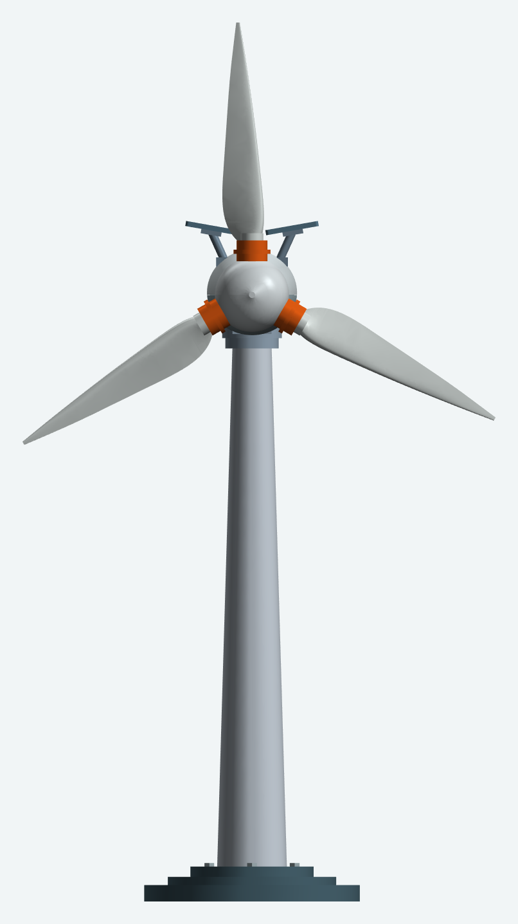

整机三维模型
04
俯视
正视
双翼光伏与机舱中轴对称布局
一片叶片朝上，三叶相隔 120°
Notes:
正视图检查三叶关系与主体比例，俯视图检查光伏与机舱中轴的布局。各图为独立取景，并非同一标尺的尺寸图。
来源：V1.0_FINAL/CAD/Preview/front.png; CAD/Preview/top.png。模型图片均由 V1.0 CAD 几何导出。

Slide 5
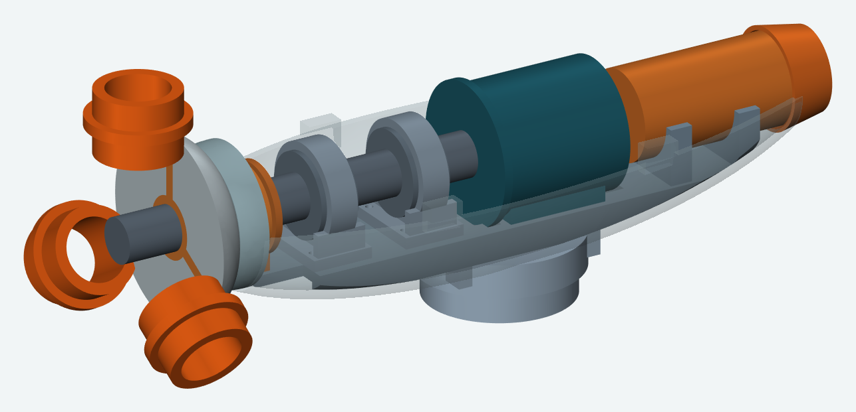
内部机械结构
05
三叶风轮
轮毂
主轴
前后轴承
轴承座
发电机
承载关系
延长底架共同承托前后储热座，轴承座与发电机按主轴方向布置
Notes:
本页链条用于说明部件识别顺序和支承关系。风轮经轮毂驱动主轴和发电机，轴承与轴承座形成支承。轴承座不是串联传递转矩的轴。V1.0 延长底架共同承托前后储热座。内部图隐藏部分外壳以显示结构，不改变原总装位置。
来源：V1.0_FINAL/CAD/Preview/internal_iso.png; CAD/Validation/validation_summary.json。模型图片均由 V1.0 CAD 几何导出。

Slide 6
风光热协同逻辑
06
机械主链
三叶风轮
轮毂与主轴
发电机
光伏 / 风电侧辅助
温控接口
轮毂分配
三叶根部温控环
温控辅助链
热储能链
热储能模块
前后安装座 / 托架
内部框架 / 基座
结构与功能概念
旋转供能、控制策略与实际传热性能仍需样机验证
Notes:
本页区分三类关系。机械主链描述能量转换路径，温控辅助链描述预期接口关系，热储能链描述安装支承关系。热储能与旋转叶片之间的能量传递没有做定量试验。本项目未开展 CFD、FEM、效率或防冰实验。
来源：V1.0_FINAL/CAD/Source/parameters.json; CAD/Validation/validation_summary.json。模型图片均由 V1.0 CAD 几何导出。

Slide 7
参数化设计与版本演进
07
五类参数集中管理
默认工况
01
外形
叶片翼型段 212 mm，机舱长度 210 mm
02
内部机械
主轴直径 16 mm，轴承外径 30 mm
03
热储能
储热筒直径 32 mm，长度 62 mm
04
光伏
单翼 100×52 mm，倾角 10°
05
展示布局
总装图 2400×1800，细节图 2560×1600
V0.1
概念白模
V0.2
外观细化
V0.2.1
工程修复
V0.3
内部深化
V1.0
成品整合
Notes:
外形参数、内部机械、热储能、光伏和展示参数分别管理。派生位置由参数计算，并保留关键配合检查。扰动试验只支持报告列出的工况，不能据此声称任意参数组合有效。版本轨迹来自项目现有文件目录。
来源：V1.0_FINAL/CAD/Source/parameters.json; CAD/Validation/validation_summary.json。模型图片均由 V1.0 CAD 几何导出。

Slide 8
工程验证
08
本轮几何、装配与交换格式检查通过
检查项 | 本轮结果 | 证据与范围
STEP 有效性 | 通过 | 总装与 27 份主要零件 STEP 回读
装配规模 | 62 实体 | 40 个装配组件，光伏单元为分离实体
非预期干涉 | 0 对 | 780 个组件对，另列 8 对声明插接
参数工况 | 15 / 15 | 含基准、单项边界与组合尺寸工况
SolidWorks | 通过 | 31.5.0 导入，4 件 SLDPRT 保存回读
验证边界
不含 CFD / FEM 与效率实测。原生零件为导入实体，
未交付原生 SLDASM 装配体。
Notes:
本页读取 V1.0 validation_summary.json，并核验总装 STEP 哈希与 SolidWorks 原始记录一致。默认总装有 40 个装配组件、62 个实体、27 份零件 STEP。组件与实体数不同是因为两片光伏表面各含 12 个分离单元。检查 780 个组件对，非预期干涉 0 对，另有 8 对声明插接。15 个参数工况包含基准、12 个单项与 2 个组合工况，逐组检查通过。每工况验证 12 对安装孔接口。另有 5 个非法参数防护测试通过。SolidWorks 31.5.0 导入结果及 4 件关键 SLDPRT 保存回读通过，原生零件为导入实体，没有原生参数特征历史，未交付 SLDASM 装配体。采样检修位置检查不等于连续拆卸路径证明。未进行 CFD、FEM 或真实效率试验。
来源：V1.0_FINAL/CAD/Validation/validation_summary.json; CAD/Validation/solidworks_open_check.json; CAD/Validation/solidworks_native_parts.json。模型图片均由 V1.0 CAD 几何导出。

Slide 9
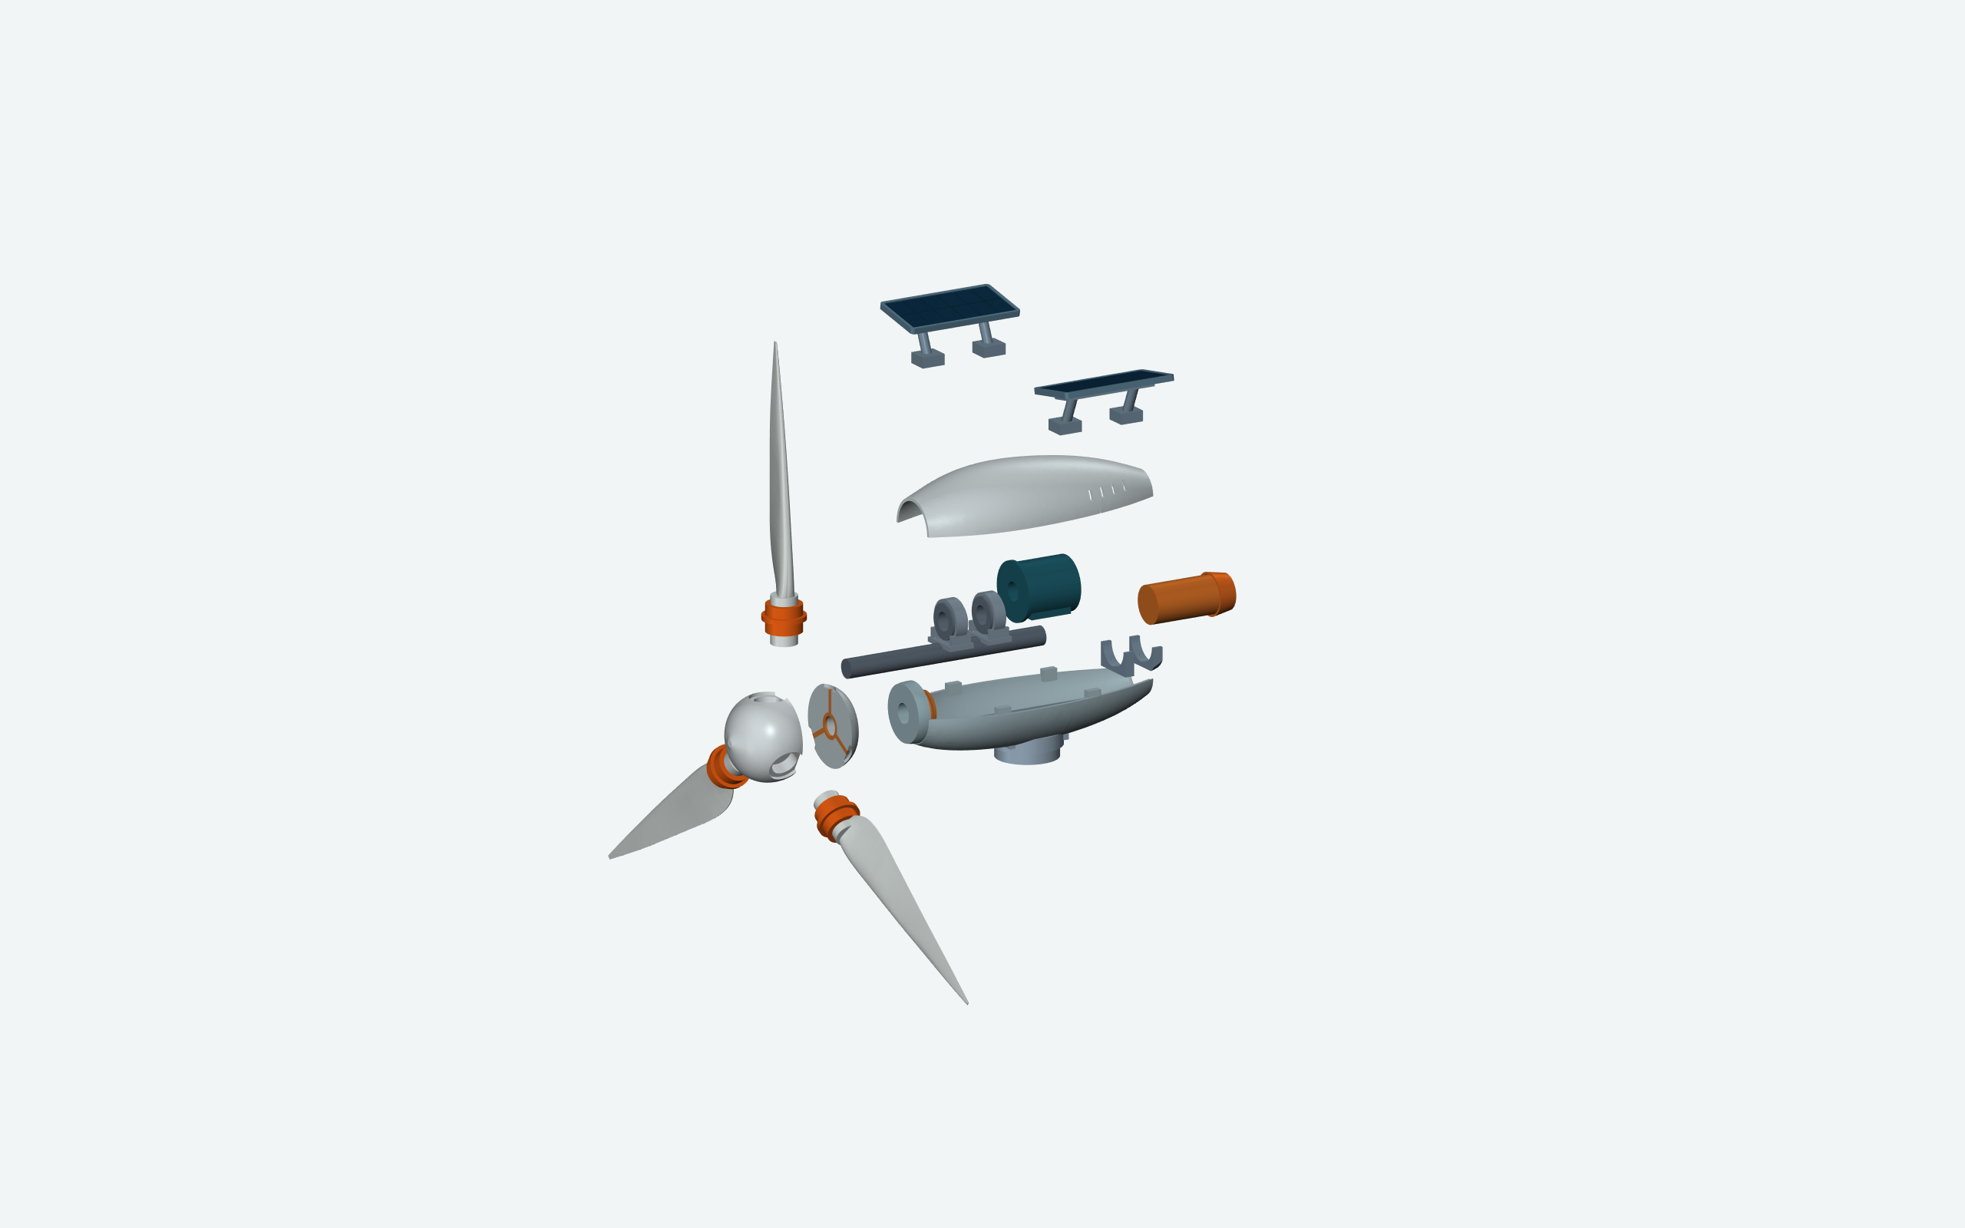
最终成果与交付
09
机械模型
总装 STEP 与主要零件
关键零件 SLDPRT
参数化源与验证
分层参数与可重建代码
装配及交换格式检查记录
数字展厅与汇报
离线网站与高清多视图
原生可编辑课程 PPT
以真实模型为核心，形成可追溯、可继续修改的课程成果
Notes:
本页仅展示机械模型、参数化源代码、工程验证证据、离线数字展厅与可编辑汇报。爆炸图基于本轮 CAD，以位置展开帮助识别零件和安装层次。关键 SLDPRT 为导入实体，不含原生建模特征历史。
来源：V1.0_FINAL/CAD/Preview/exploded.png; CAD/Validation/validation_summary.json; PPT/EDITING_GUIDE.md。模型图片均由 V1.0 CAD 几何导出。

Slide 10

V1.0 FINAL
谢谢聆听
三叶主体与协同模块完成结构整合，
参数、验证与展示形成完整交付。
欢迎围绕结构方案与参数设计提问
10
Notes:
本项目围绕三叶风机主体完成了结构整合、参数化建模和工程展示。感谢聆听，欢迎围绕结构方案、装配关系与参数设计交流。本页背景由内置 image_gen 生成，是抽象的视觉氛围，不代表 CAD 结构、能量场、实验结果或仿真。标题、结课结论和提问引导均为原生可编辑文字。生成提示词存于 PPT/Editable/Source/Assets/closing_visual_prompt.txt。

